Slide 1

Aplicação Android para a compras de jogos online
Tecnologias Web e Dispositivos Móveis
APLICAÇÃO PARA SERVIDOR 2021/2022
Dylan Fialho 21135
Tiago Caracol 21144

Slide 2
Objetivos
Abranger todos os conhecimentos adquiridos nas disciplinas de PDM2 & PW
Fazer uma aplicação ANDROID PARA A COMPRA DE JOGOS ONLINE

Slide 3

Funcionalidades da aplicação
Registar um utilizador novo
• Fazer o login dentro da aplicação
• Consultar todos os jogos;
• Pesquisa de jogos através do nome do jogo;
• Pesquisa de jogos através de categorias;
• Pesquisa de jogos através das plataformas;

Slide 4
Funcionalidades da aplicação
• Adicionar jogos ao carrinho;
• Remover jogos do carrinho;
• Comprar jogos;
• Ler as descrição de cada jogo

Slide 5




Ferramentas UTILIZADAS
Android Studio
Laravel
Git Hub
Xamp

Slide 6
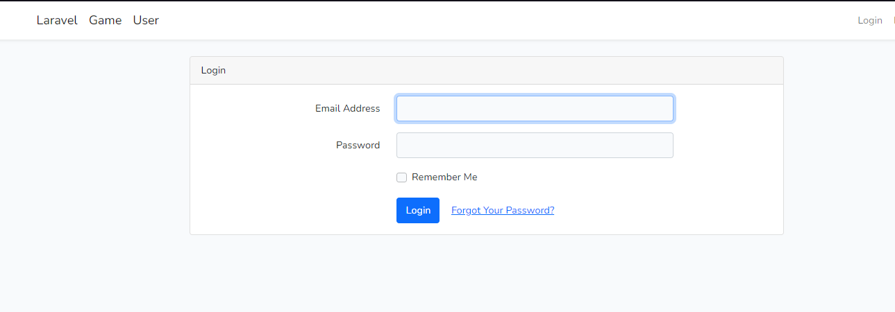
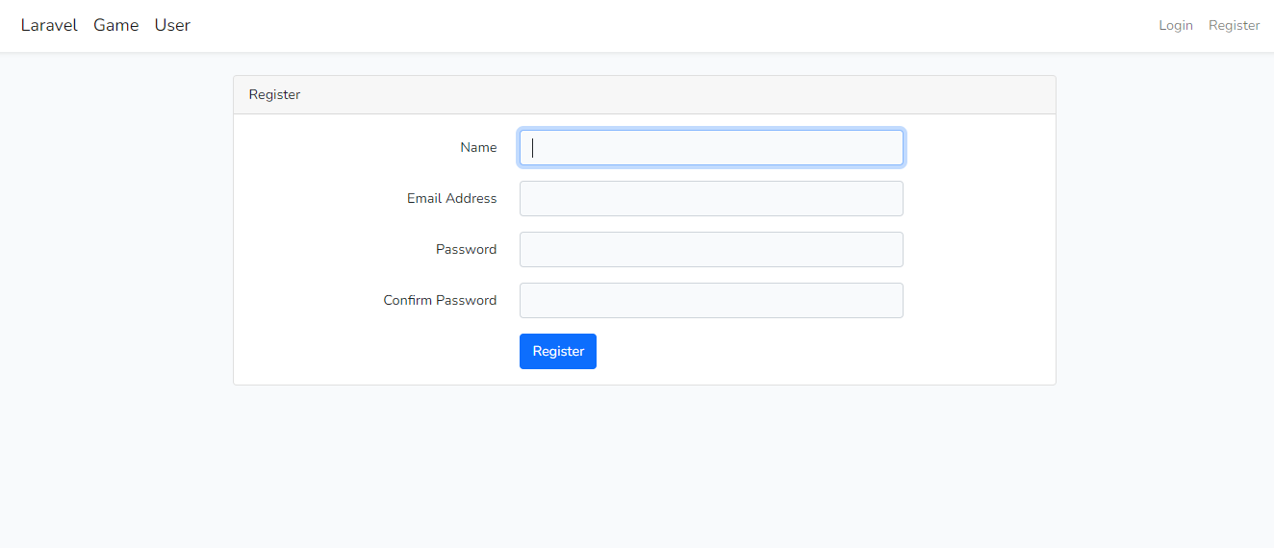
Base de dados

Slide 7
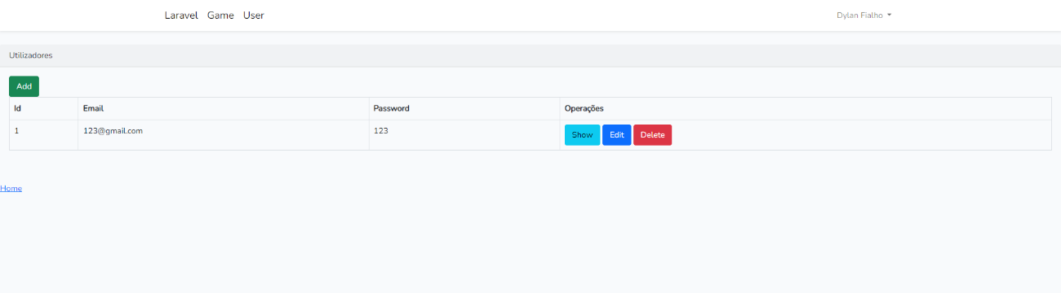
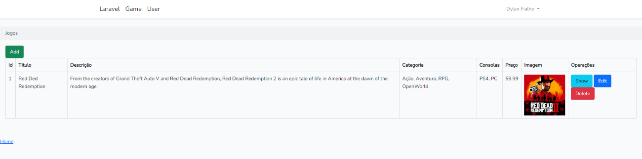
Base de dados

Slide 8
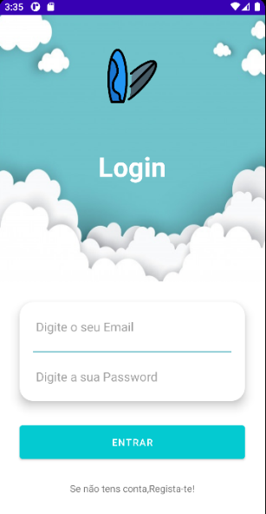
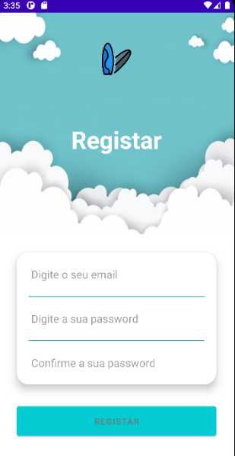
Login/Registo

Slide 9
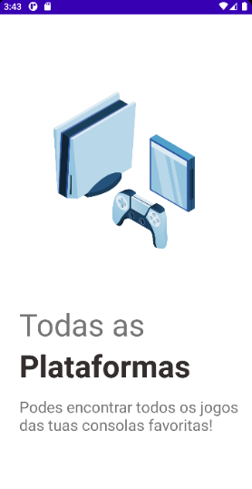
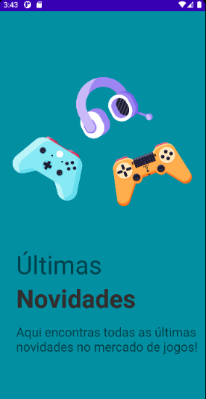
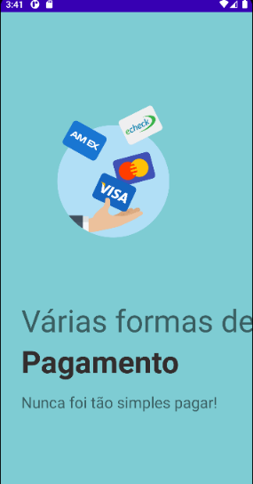
Publicidades

Slide 10
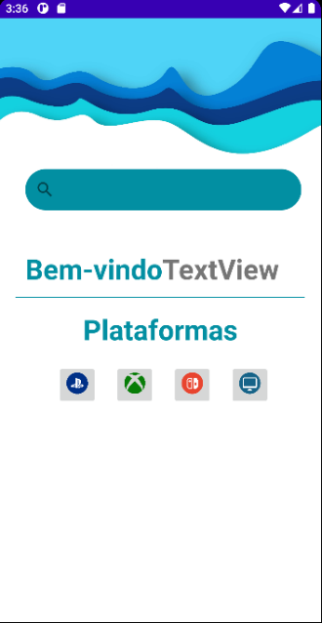
Página principal

